Slide 1
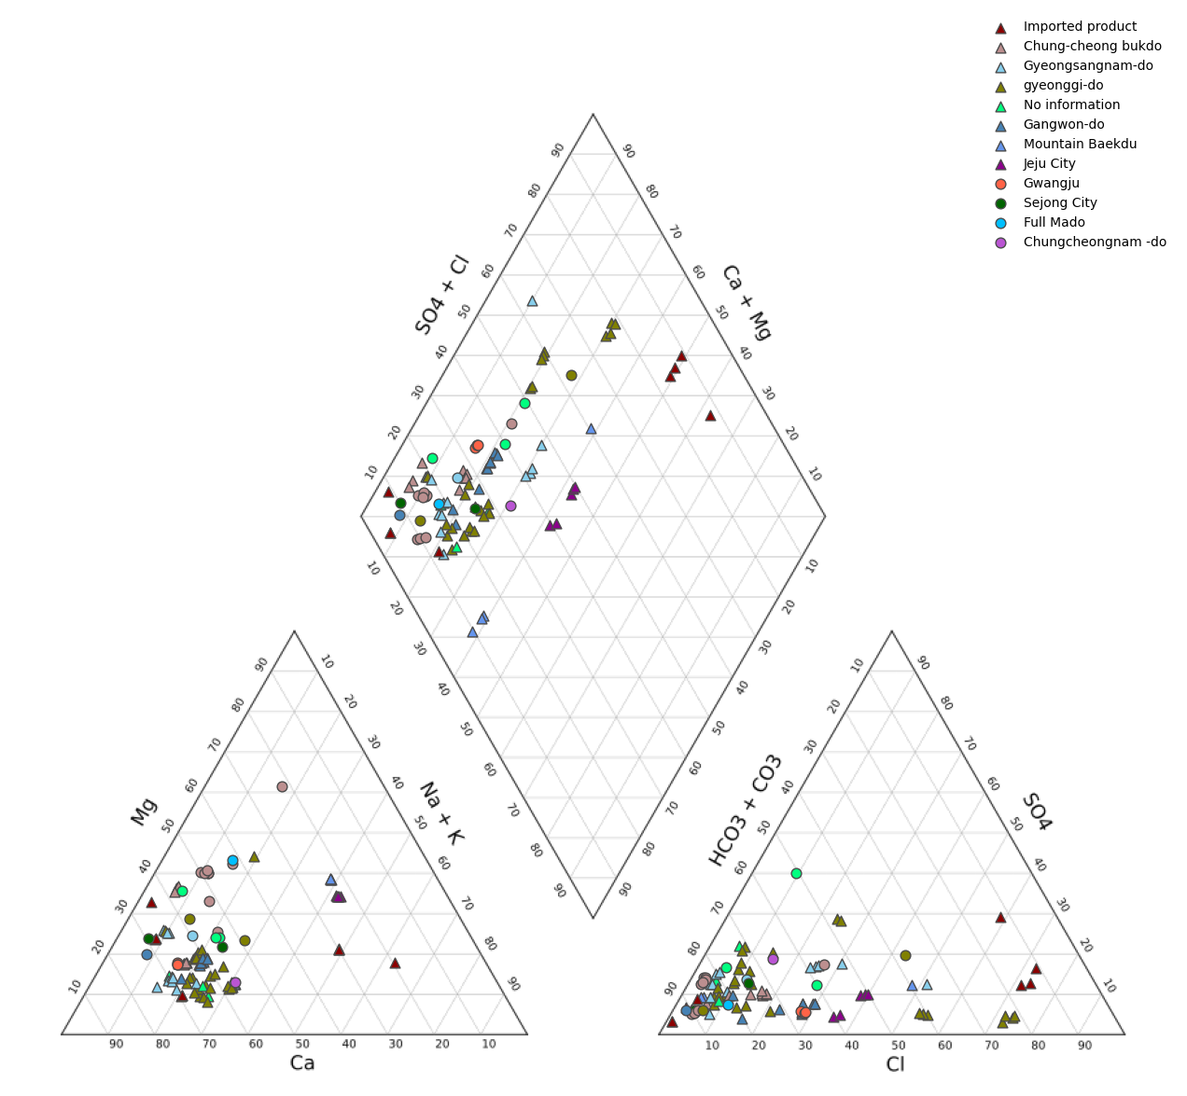
c
SO₄ + Cl
Ca + Mg
b
e
a
g
d
f
Mg
Na + K
HCO₃
SO₄
Ca
Cl

